Slide 1

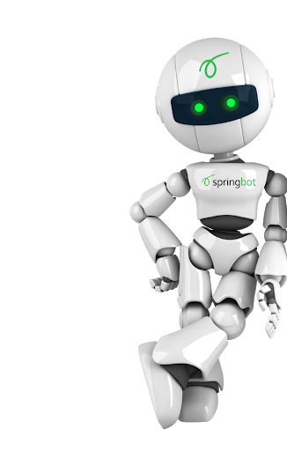
Interaction Homme Robot
MAAZOUZI Hamza
2019 – 2020

Slide 2
Plan
Introduction
Définitions
Composants d’un robot
Lois de la robotique
Types de robots
Caractéristiques des robots
Moyens d’intéraction
Exemples d’Intéraction Homme-Robot
Avantages et inconvénients
Conclusion

Slide 3
Introduction
Les interactions homme-robot sont le sujet d'un champ de recherches ayant émergé du contact et de la rencontre entre l'Homme et les systèmes robotiques.
Interaction homme-robot est l'étude des interactions entre les humains et les robots. Il est souvent désigné comme IHR par les chercheurs.
Interaction homme-robot est un domaine multidisciplinaire avec des contributions de l'interaction humain-ordinateur, l'intelligence artificielle, la robotique, la compréhension du langage naturel, et les sciences sociales.

Slide 4
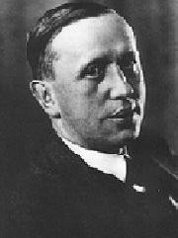
Définitions
Origine des termes
• “Robot” a été utilisé pour la première fois en 1921 par Karel Capek dans sa pièce R.U.R.: Rossums Universal Robots.
• Il provient du tchèque ”robota” qui signifie
corvée, travail obligatoire.
• Le terme robotique a été employé pour la
première fois par Asimov en 1941.

Slide 5
Définitions
Définition d’un robot
Un robot est un automate doté de capteurs et d’effecteurs lui donnant une capacité d’adaptation et de déplacement proche de l’autonomie.
Un robot est un agent physique réalisant des tâches dans l’environnement dans lequel il évolue.

Slide 6
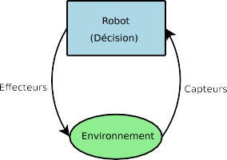
Définitions
Boucle de décision
Un robot est capable d’extraire l’information à partir de son environnement et d’utiliser ses connaissances pour décider comment agir.

Slide 7
Composantes d’un robot
Effecteurs
Les robots sont équipés d’effecteurs leur permettant d’agir dans l’environnement :
roue
bras
jambes
pinces
...

Slide 8
Composantes d’un robot
Capteurs
Les robots sont équipés de capteurs leur permettant de percevoir l’environnement dans lequel ils évoluent :
proprioceptifs : mesurent l’état du robot lui-même (capteur de position (GPS), capteur de vitesse, capteur de charge de batteries,
...)
extéroceptifs : renseignent sur l’état de l’environnement (capteur de température, télémètre (RADAR, LIDAR), boussole, détecteur de chaleur/lumière, ...)

Slide 9
Composantes d’un robot
Capteurs
Les capteurs peuvent être plus ou moins précis.
Portée des capteurs
Précision des mesures
Perception de bruit
L’espace de perception constitue la partie de l’environnement qu’un robot peut percevoir grâce à ses capteurs.

Slide 10
Composantes d’un robot
Effecteurs
Les effecteurs peuvent également être plus ou moins précis.
Exactitude des déplacements
Déviations dues à l’environnement
Evènements externes imprévus

Slide 11
Historique
Avant 1950
XVIII ème siècle : création d’automates. En 1738, Jacques Vaucanson crée un canard articulé en cuivre capable de boire, manger, cancaner et digérer comme un véritable animal.
1921 : Karel Capek , RUR (Rossum’s Universal Robots).
1940 : Isaac Asimov écrit un ensemble de nouvelles sur les robots. Trois lois de la robotique.

Slide 12
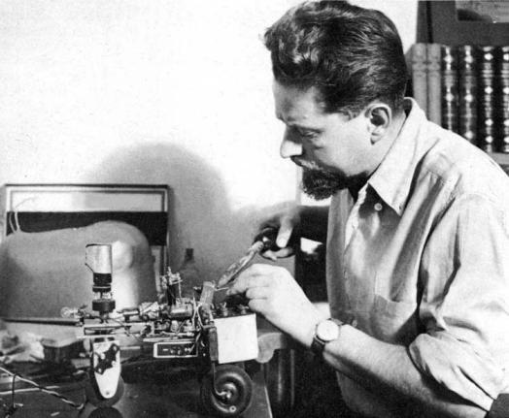
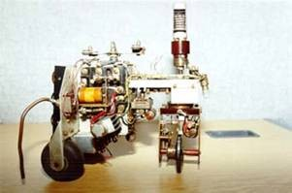
Historique
1950-1960
1948 : Grey Walter invente le premier robot mobile autonome, une tortue se dirigeant vers les sources de lumière qu’elle perçoit. Cependant, ce robot n’est pas programmable.

Slide 13
Historique
1950-1970 : Robotique industrielle
1961 : Premier robot industriel mis en place dans une usine de General Motors : UNIMATE (tubes cathodiques de télévision).
1972 : Nissan ouvre la première chaîne de production complètement robotisée.
1978 : PUMA (Programmable Universal Machine for Assembly) développé par General Motors (toujours utilisé).

Slide 14
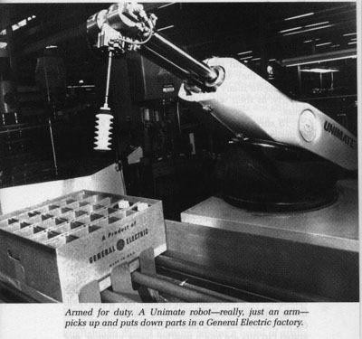
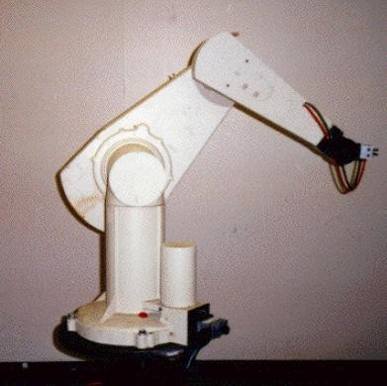
Historique
1950-1970 : Robotique industrielle
Unimate
Puma

Slide 15
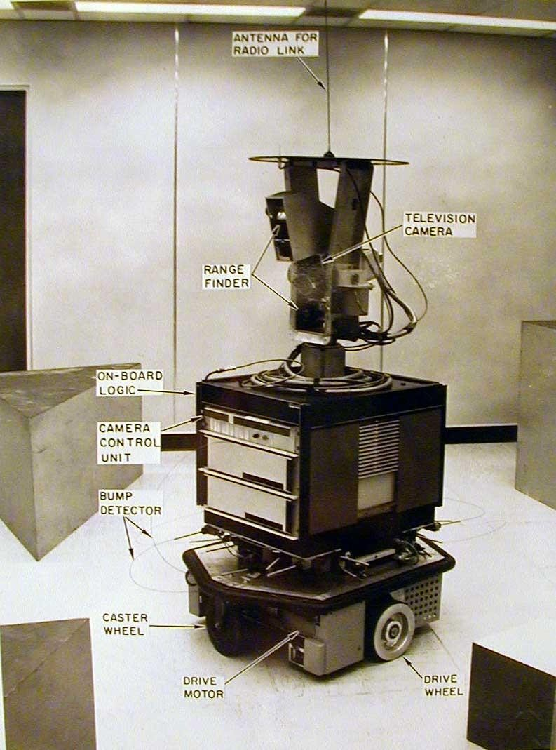
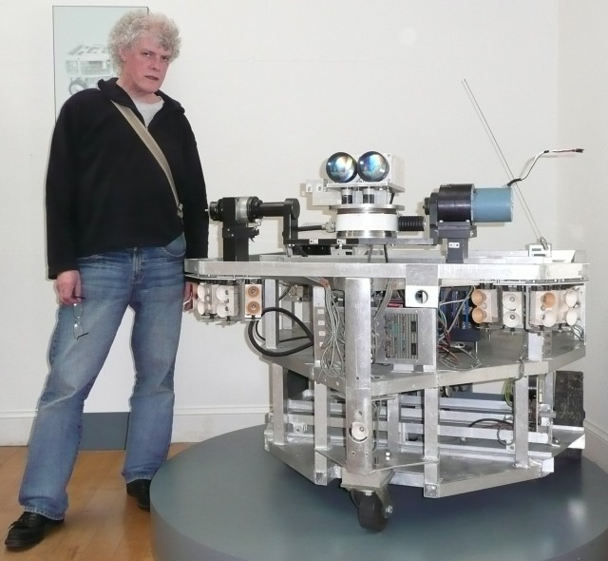
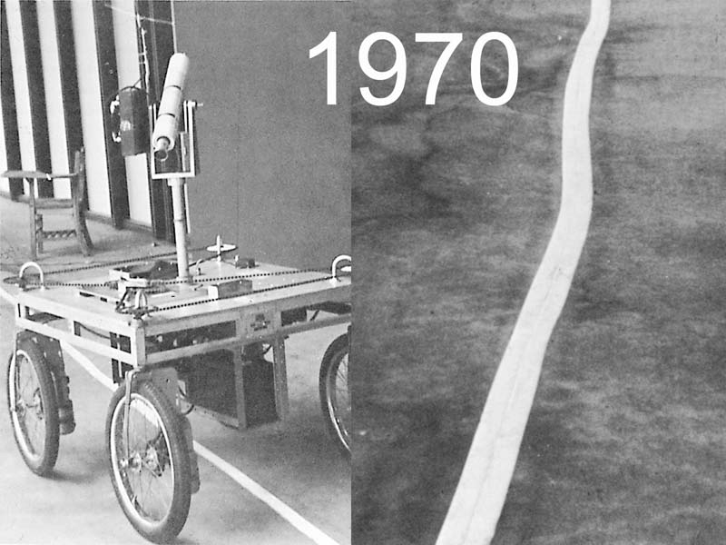
Historique
1960-80 : Premiers robots mobiles
Stanford cart
Hilare
Shakey

Slide 16
Lois de la Robotique
Issac Asimov a défini les trois loi de la robotique :
Un robot ne peut porter atteinte à un être humain, ni, restant passif, permettre qu’un être humain soit exposé au danger.
Un robot doit obéir aux ordres que lui donne un être humain, sauf si de tels ordres entrent en conflit avec la première loi.
Un robot doit protéger son existence tant que cette protection n’entre pas en conflit avec la première ou la seconde loi.

Slide 17
Types de robots
Les deux grandes catégories de robots sont :
robots manipulateurs : robots ancrés physiquement à leur place de travail et généralement mis en place pour réaliser une tâche précise ou répétitive.
robots mobiles : robots capables de se déplacer dans un environnement. Ils sont équipés ou non de manipulateurs suivant leur utilisation.

Slide 18
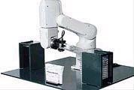
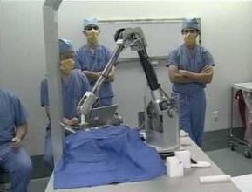
Robots manipulateurs
Robots manipulateurs
Robots industriels : chaînes de montage, test qualité, manipulation de produits chimiques,...
Robots pour l’assistance médicale

Slide 19
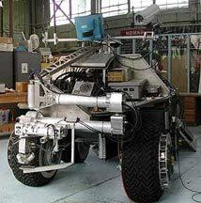
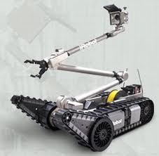
Robots mobiles : robots explorateurs
Nomad pour l’exploration de l’antarctique
Packbot utilisé à Fukushima

Slide 20
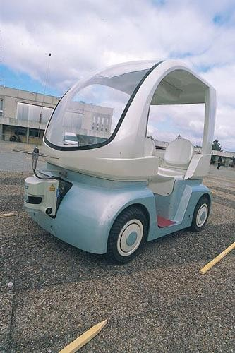
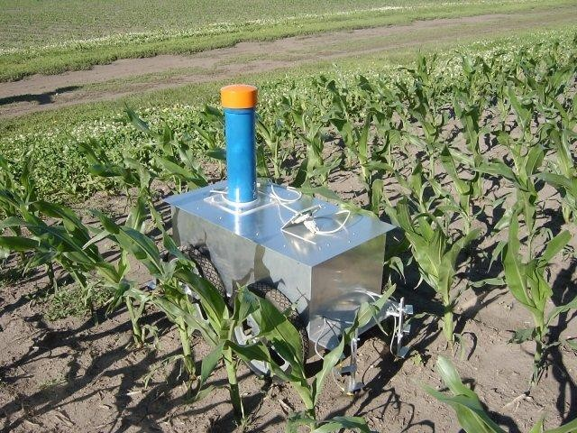
Robots mobiles : robots de service
Cycab : voiture autonome
Robot agricole

Slide 21
Interactions
Définition
Une interaction est une mise en relation dynamique de plusieurs individus (robots et/ou humains).
Certaines tâches impliquent qu’un groupe de robots travaille de concert, on fait alors appel à des méthodes de coordination.

Slide 22
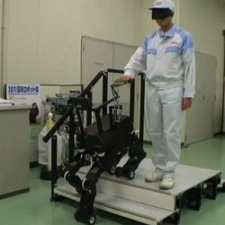
Exemple d’Interaction Homme Robot
Assistance pour les personnes aveugles

Slide 23
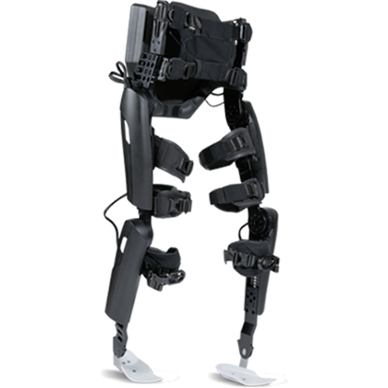
Exemple d’Interaction Homme Robot
Les personnes handicapées

Slide 24
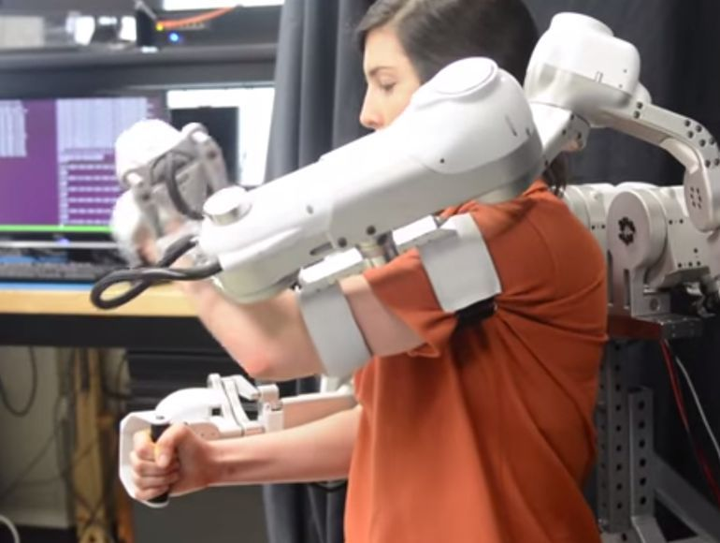
Exemple d’Interaction Homme Robot
Rééducation physique

Slide 25
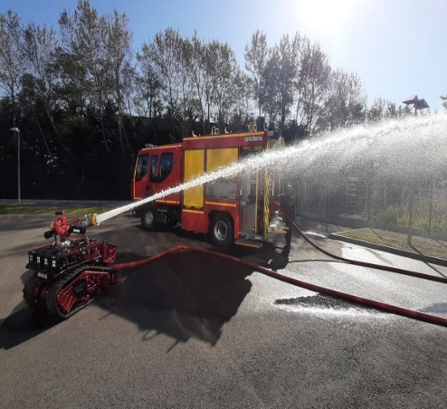
Exemple d’Interaction Homme Robot
Assistance et secours

Slide 26

Exemple d’Interaction Homme Robot
Thérapie des enfants

Slide 27
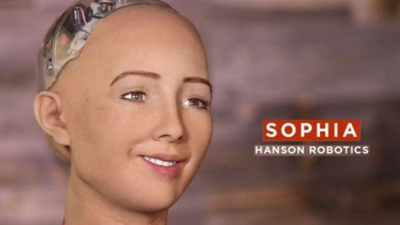
Exemple d’Interaction Homme Robot
Robot Humanoid

Slide 28
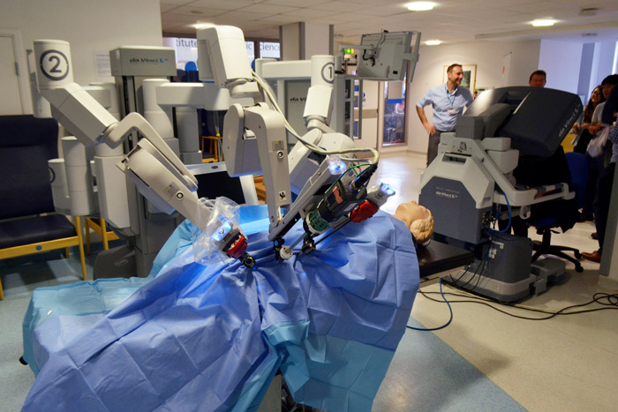
Avantages, inconvénients et risques
La robotique en médecine:

Slide 29
Avantages
L’utilisation de robot réduit les opérations à cœur ouvert grâce aux techniques mini-invasives.
Elle permet aussi de fonctionner par des incisions plus petite, car la miniaturisation des éléments chirurgicaux des robots et l’articulation des bras engendrent une réduction de la taille des incisions.
Elle permet aussi de réduire les pertes sanguines, une diminution de douleur, une diminution de risque d`infection.
De plus, l`utilisation de robot élimine les tremblements de la main grâce a un filtre éléctronique.

Slide 30
Inconvénients et risques
Il faut tout d’abord savoir que l’utilisation de robot en chirurgie a très peu de risque.
Les mouvements ne sont pas complètement autonomes, car ils sont sous l’ordre de l’action du chirurgien.
Il peut y avoir des risques tels que une panne ou une difficulté technique.
Les inconvénients sont le fait que la technologie robotique est extrêmement chère en termes de frais financiers.

Slide 31
Conclusion

Slide 32
Bibliographie
https://www.slideshare.net/KidsCodingClub/cest-quoi-un-robot
https://fr.wikipedia.org/wiki/Robot
http://silanus.fr/sin/formationISN/Parcours/Robotique/co/module_Robotique_8.html
https://fr.wikipedia.org/wiki/Interaction_homme-robot
https://www.youtube.com/watch?v=JUMpaIxSLRM

Slide 33


